Slide 1
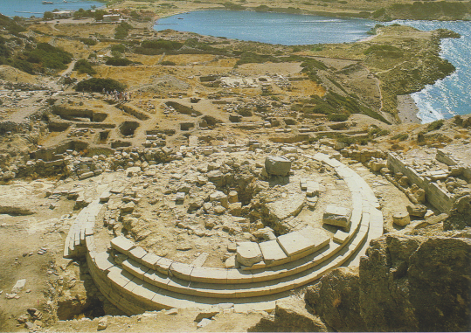
Cnidos, resti archeologici a strapimbo sul mare

